Slide 1
LIDSKÝ ORGANISMUS
SMYSLY A NERVY

Slide 2


Výukový materiál
zpracovaný v rámci projektu
Pořadové číslo projektu: CZ.1.07/1.4.00/21.1131
Šablona: V/2
Sada: 2/22
Ověření ve výuce: 4. 2. 2013
Třída: 5
Datum: 13. 1. 2013
Online:

Slide 3
Lidský organismus
Smysly a nervy
Název: VY_52_INOVACE_2/22_Lidský organismus; smysly a nervy
Předmět: Přírodověda
Ročník: 5.
Klíčová slova: organismus, lidské tělo, orgán, smysly, hmat, sluch, čich, chuť, zrak, mozek, oči, uši, jazyk, mícha
Jméno autora: Mgr. Martina Kosová
Škola: Základní škola Zaječí, okres Břeclav
Školní 402, 691 05 Zaječí, příspěvková organizace

Slide 4
ANOTACE
Výukový materiál je určen žákům 5. třídy základní školy k předmětu Přírodověda.
Cílem učebního materiálu je seznámit žáky s novými pojmy a pomoci jim si je osvojit.
Usnadnit jim si zapamatovat a poznat jednotlivé části a funkce lidského těla, jak vypadají jednotlivé orgány a jak se nazývají.
Následující výukový materiál je zaměřen na smysly a nervy. Na popis stavby, činnosti a funkce nervové soustavy.

Slide 5
LIDSKÝ ORGANISMUS
Ačkoliv je každý člověk jiný, tak všichni lidé mají stejnou STAVBU TĚLA.

Slide 6
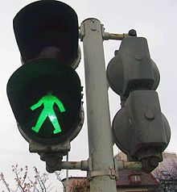

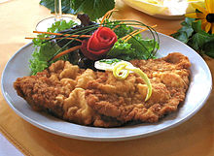
PŘEMÝŠLEJ ☺
Jak zjistíš, že můžeš na světelné křižovatce přejít přes silnici?
Jak rozeznáš cukr od soli?
Jak se dozvíš, že maminka volá k obědu?
1
2
3

Slide 7
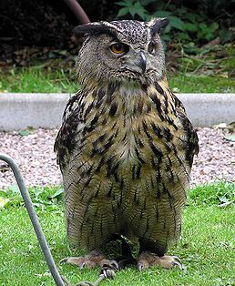
Přemýšlej !
Proč rychle ucukneme rukou, když sáhneme na horká kamna?
Jak zjistíš, když ti zavážu oči, že povrch stolu je hladký a ne hrbolatý?
0

Slide 8
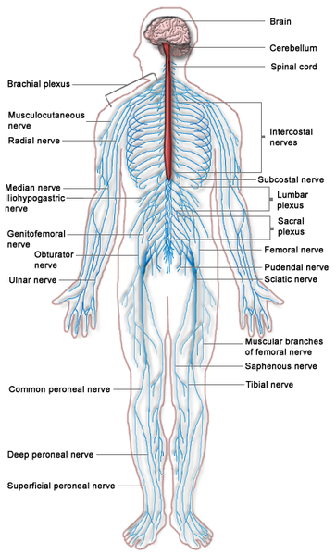
NERVOVÁ SOUSTAVA
4

Slide 9
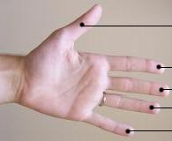
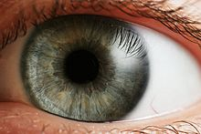
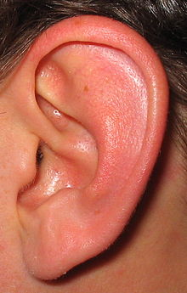
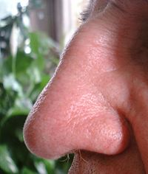
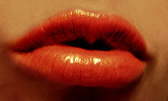
Zapiš si:
9
  SMYSLOVÉ ORGÁNY zachycují podněty z okolí
    Oči
    Uči
    Pusa
    Nos
    Ruce (hmat)
5
6
7
8

Slide 10
Nervy
Zprávy, které zachytily SMYSLOVÉ ORGÁNY vedou NERVY do MOZKU a MÍCHY.
MOZEK pak vyšle po nervech signál do svalů.
SÍTÍ NERVŮ JE PROTKÁNO CELÉ NAŠE TĚLO.

Slide 11
NERVOVÁ SOUSTAVA
4

Slide 12
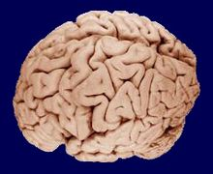
LIDSKÝ MOZEK
10

Slide 13
Přemýšlej !
Popiš, co se stane ve tvém těle,
když uvidíš na semaforu červenou?
Co se stane, když se ti do oka dostane prach?
Prach z očí stírají oční víčka při mrkání, nebo slzy při podráždění oka.
0

Slide 14
Nejvíce zpráv získáme z okolního prostředí …..
OČIMA
Zprávy z očí jsou po NERVECH přenášeny do MOZKU a z mozku po NERVECH třeba do nohou nebo do rukou.

Slide 15
OČI = ZRAK
Jakou barvu mají tvoje oči?
Jakou barvu očí mají tví spolužáci?
Jaký je rozdíl mezi okem, když hledí do přímého slunce nebo je naopak v příšeří?
Bude zornice ve tvém oku větší v poledne, nebo při stmívání?

Slide 16
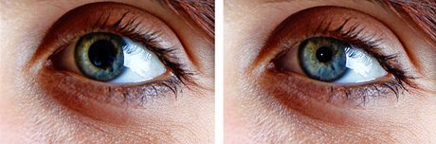
Zornice
VE TMĚ
NA SVĚTLE
12

Slide 17
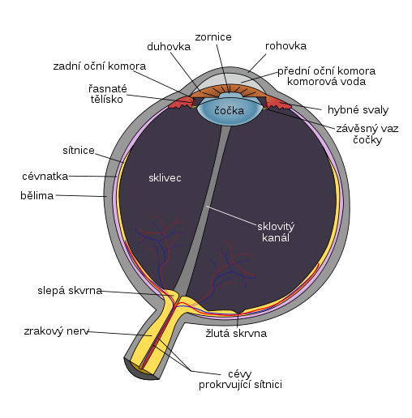
OKO
13

Slide 18
Práce s učebnicí, obrázky na straně 54.
Nalepení obrázku do sešitu a popis oka.

Slide 19
UCHO = SLUCH
Proč je důležité udržovat si čisté uši?
Popiš, co se stane v tvém těle, když jdeš po ulici a uslyšíš zahoukat auto?
Práce s učebnicí otázky na straně 54.

Slide 20
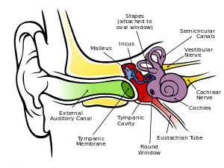
STAVBA UCHA
16

Slide 21
UCHO = SLUCH
Práce s učebnicí obrázek na straně 54.
Otázky na straně 54.

Slide 22
ZRAK a SLUCH
Když jsme často a dlouho v hlučném prostředí, sluch se opotřebovává a zhoršuje.
POBYT V TICHÉM PROSTŘEDÍ JE PRO NAŠE UŠI ZDRAVÝ!
Pohled do zelené barvy je pro naše oči NEJZDRAVĚJŠÍ.

Slide 23
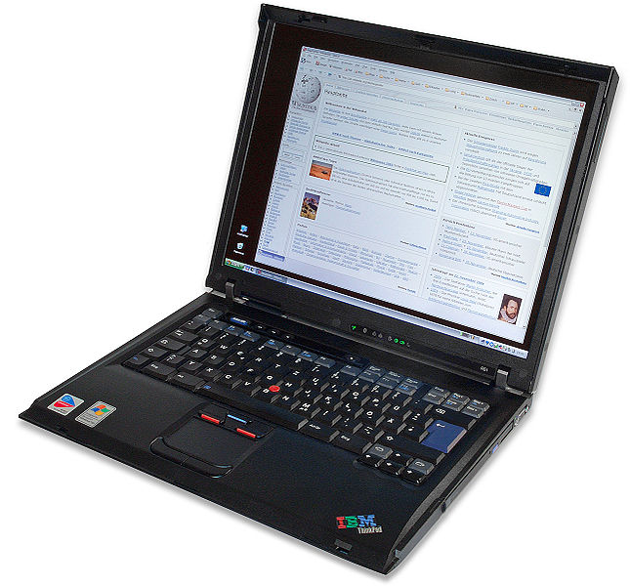
ZRAK a SLUCH
Pro naše oči NENÍ VŮBEC ZDRAVÉ, když se dlouho díváme na televizi, do počítače, nebo když čteme při špatném osvětlení.
20

Slide 24
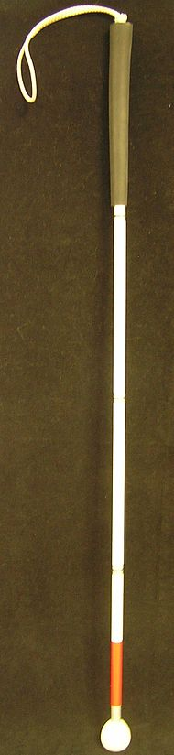

K lidem s poškozeným zrakem nebo sluchem se máme VŽDY chovat OHLEDUPLNĚ a POMÁHAT jim.
22
21

Slide 25
Zdroje
Kvasničková Danuše a kol. Od vesmíru k člověku; Přírodověda pro 5. ročník základní školy. 1. vydání. Praha: Fortuna, 1996. ISBN 80-7168-348-5
OBRÁZKY:
0) http://cs.wikipedia.org/wiki/V%C3%BDr_velk%C3%BD (12. 1. 2013)
1) http://cs.wikipedia.org/wiki/Sign%C3%A1ly_pro_chodce (13. 1. 2013)
2) http://cs.wikipedia.org/wiki/Chlorid_sodn%C3%BD (13. 1. 2013)
3) http://cs.wikipedia.org/wiki/%C5%98%C3%ADzek (13. 1. 2013)
4) http://cs.wikipedia.org/wiki/Soubor:Nervous_system_diagram.png (13. 1. 2013)
5) http://cs.wikipedia.org/wiki/Oko (13. 1. 2013)
6) http://cs.wikipedia.org/wiki/Ucho (13. 1. 2013)
7) http://cs.wikipedia.org/wiki/Ret (13. 1. 2013)
8) http://cs.wikipedia.org/wiki/Nos (13. 1. 2013)
9) http://cs.wikipedia.org/wiki/Soubor:Palce.jpg (13. 1. 2013)
10) http://cs.wikipedia.org/wiki/Lidsk%C3%BD_mozek (13. 1. 2013)

Slide 26
12) http://luzr.cz/rozsirene-zornicky/ (13. 1. 2013)
13) http://cs.wikipedia.org/wiki/Soubor:Schematic_diagram_of_the_human_eye_cs.svg (13. 1. 2013)
16) http://en.wikipedia.org/wiki/Ear (13. 1. 2013)
20) http://cs.wikipedia.org/wiki/Soubor:IBM_Thinkpad_R51.jpg (13. 1. 2013)
21, 22) http://cs.wikipedia.org/wiki/Nevidom%C3%BD (13. 1. 2013)

